Slide 1
Адольф Гітлер
виконала учениця 10-ІТ класу
Павлова Марина

Slide 2
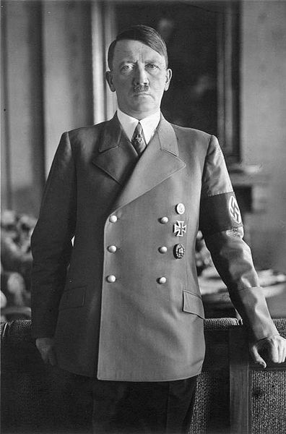

Slide 3
Адольф Гітлер народився 20 квітня 1889 р. в готелі «У померанця» в Браунау-ам-Інн, маленькому австрійському містечку поблизу Лінцу, на кордоні з Баварією, на території тодішньої Австро-Угорщини. Він був четвертим з шести дітей Алоїса Шикльґрубера, дрібного службовця-митника, який 1876 року взяв прізвище свого прийомного батька — Гітлер, та Клари Гітлер (дівоче прізвище Пельцль (Pölzl)). Алоїс та Клара були родичами, і для їхнього шлюбу (1884) довелося отримувати дозвіл Риму. Сам Адольф Гітлер ніколи не вживав прізвище Шикльґрубер, як це пізніше стверджували його політичні супротивники, які також приписували йому єврейське походження. З шести дітей Алоїса Шикльґрубера дорослого віку досягли лише Адольф та його сестра Паула.

Slide 4
26 квітня союзні війська захопили три чверті Берліна, але Гітлер все ще на щось сподівається. Він знаходиться у двоярусному бункері на глибині близько 10 метрів під землею.
Під вечір стало зрозуміло, що 9-та та 12-та армії не в змозі захистити столицю. З Гітлером у бункері знаходилися також його коханка Єва Браун, Геббельс та родина, начальник генерального штаба Кребс, секретарі, ад'ютанти, охоронці.
Ввечері у бункер прибула одна з найкращих пілотів Рейху Ханна Райч. Гітлер запросив її до себе і сказав: «Ханно, ви належите до тих, хто помре зі мною. У кожного з нас є ампули з отрутою. Я не хочу, щоб хтось з нас потрапив до рук росіян, і я не хочу, щоб наші тіла досталися росіянам. Тіла Єви та моє будуть спалені».
27 квітня. Розпад особистості та запаморочення розуму не завадили Гітлерові віддати наказ затопити тунелі метро, коли він дізнався, що туди спустилися радянські солдати. Виконання наказу призвело до загибелі тисяч людей: поранених німецьких солдатів, жінок та дітей, що там знаходилися.
29 квітня. Весілля Гітлера та Браун. У якості свідків виступали Геббельс та Борман. Все відбувалося відповідно до закону. Підписали весільний контракт та повінчалися. Після невеликого «святкування» Гітлер усамітнився, аби скласти заповіт.
30 квітня. Останній день Гітлера. Всі його наближені збираються для прощання. У сад канцелярії доставлено 200 літрів бензину. Всі, крім Гітлера та Браун, виходять у коридор.
Існує дві версії подальших подій.
Згiдно з першою, заснованою на свідченнях особистого камердинера Гітлера, фюрер і Браун вистрілили в себе о 15:30. Коли Лінге та Борман увійшли до кімнати, Гітлер сидів, похилившись на софі, а з його скроні текла кров. Револьвер лежав поряд на столі. Мертва Єва була в іншому кутку софи. Свій револьвер вона впустила на підлогу.
Інша версія (прийнята більшістю істориків) наголошує, що Гітлер і Єва Браун отруїлися ціаністим калієм. Перш ніж померти, Гітлер отруїв двох своїх собак.
За наказом Бормана тіла були загорнуті у ковдри, винесені у сад, политі бензином та спалені. Тіла горіли погано, і тому все ж таки напівспалені трупи ессівцям довелося закопати.
Пізніше тіла були знайдені червоноармійцями та кремовані. Прах розвіяли над Ельбою.

Slide 5
Основні засади ідеології Гітлера він описав у автобіографічній книзі «Майн кампф» (нім. «Mein Kampf» — «Моя Боротьба»). В її основі лежали ідеї шовінізму, соціалізму та антисемітизму, увібрані ним від низки австрійських ідеологів: Георга фон Шенерера, Карла Люгера, Ріхарда Вагнера. Перший з них був ідеологом пангерманізму, який прагнув воз'єднання Німеччини з Австрією. На його погляди впливали католицька церква та євреї. На думку фон Шенерера, «порочність» останніх полягає у їх крові, а тому євреїв просто треба винищувати як заразу. Слов'яни, за переконаннями Гітлера, також вважалися «недолюдьми» (нім. Untermensch), а тому мали б бути знищені або перетворені на рабів.

Slide 6
Відповідно до більшості біографів, Гітлер був вегетаріанцем з 1931 року (з моменту самогубства Гелі Раубаль) до самої смерті в 1945 році. Деякі автори стверджують, що Гітлер лише обмежував себе у вживанні м'яса. Він також негативно ставився до куріння, у нацистській Німеччині була розгорнута боротьба з цією звичкою.
Гітлер з хворобливою ретельністю дбав про чистоту. Панічно боявся людей з нежиттю. Не терпів фамільярності.
Був людиною не надто товариською. Звертав увагу на думку інших тільки тоді, коли вони були йому потрібні і робили те, що він вважав правильним. У листах ніколи не цікавився думкою інших. Любив вживати іноземні слова. Багато читав, навіть під час війни. За твердженням особистого лікаря фон Хассельбаха, він обов'язково кожен день опрацьовував хоча б одну книгу. В Лінці, наприклад, він записався відразу в три бібліотеки. Спочатку перегортав книгу з кінця. Якщо вирішував, що книгу варто читати, то читав частинами, тільки те, що йому було потрібно.

Slide 7
